Slide 1



16.10.2015
Ινστιτούτο Παστέρ

Slide 2


Το ΕΠΑνΕΚ (στο πλαίσιο του ΕΣΠΑ 2014 – 2020), κατέχει κεντρική θέση στην προσπάθεια της Χώρας για τη δημιουργία και στήριξη ενός νέου παραγωγικού μοντέλου που θα οδηγήσει στην ανάπτυξη και στην ενίσχυση της ανταγωνιστικότητας της ελληνικής οικονομίας και τη δημιουργία βιώσιμων θέσεων απασχόλησης.
Τι είναι το ΕΠΑνΕΚ;

Slide 3
ΕΠΑνΕΚ: σηματοδοτεί τη στροφή σε ένα νέο αναπτυξιακό πρότυπο της χώρας,
το οποίο υποστηρίζεται από το νέο ΕΣΠΑ 2014-2020
Πρόγραμμα «σημαιοφόρος» της ανάπτυξης, της εξωστρέφειας & της καινοτομίας στο νέο ΕΣΠΑ ➔ επικεντρώνεται σε εννέα (9) τομείς προτεραιότητας (Αγροδιατροφή / Βιομηχανία τροφίμων, Ενέργεια, Εφοδιαστική Αλυσίδα, Πολιτιστικές & Δημιουργικές Βιομηχανίες, Περιβάλλον, Τουρισμός, ΤΠΕ, Υγεία, Υλικά – Κατασκευές)
Εστίαση των επενδύσεων σε κλάδους με υψηλή προστιθέμενη αξία για την οικονομία και με δυνατότητα δημιουργίας βιώσιμων θέσεων απασχόλησης, με ιδιαίτερη έμφαση στην υποστήριξη των εξωστρεφών επιχειρήσεων
Ποσοστό ~ 25% των πόρων του νέου ΕΣΠΑ 2014-2020 (εξαιρουμένων ΕΓΤΑΑ & ΕΤΘΑ)
Πολυτομεακό, αλλά και πολυταμειακό

Slide 4
4,67 δις €
Δημόσια Δαπάνη
εκ των οποίων 3,65 δις € από Διαρθρωτικά Ταμεία
της ΕΕ (ΕΤΠΑ και ΕΚΤ)
Το ΕΠΑνΕΚ καλύπτει γεωγραφικά το σύνολο της χώρας
4,67 δισ. €
Προϋπολογισμός ΕΠΑνΕΚ

Slide 5
Η ενίσχυση της ανταγωνιστικότητας και της εξωστρέφειας των επιχειρήσεων, της μετάβασης στην ποιοτική επιχειρηματικότητα με αιχμή την καινοτομία και την αύξηση της εγχώριας προστιθέμενης αξίας.
Στροφή στο νέο αναπτυξιακό υπόδειγμα,
που αναδεικνύει σε κεντρικό ρόλο παραγωγικούς, ανταγωνιστικούς και εξωστρεφείς τομείς της οικονομίας.
Υλοποίηση στρατηγικής «Έξυπνης Εξειδίκευσης» με στόχο τη σύνδεση της έρευνας και της καινοτομίας με την επιχειρηματικότητα και την ενίσχυση των υφιστάμενων πλεονεκτημάτων της Ελλάδας και των Περιφερειών.
Ποιος είναι
ο στόχος του ΕΠΑνΕΚ;

Slide 6
Στροφή σε δυναμικούς, εξωστρεφείς κλάδους και δραστηριότητες για την ενίσχυση και ανάπτυξη ανταγωνιστικών πλεονεκτημάτων για τη χώρα.
Βιώσιμες θέσεις απασχόλησης.
Νέα επιχειρηματικότητα που βασίζεται σε δραστηριότητες έντασης γνώσης.
Ολοκληρωμένη προσέγγιση, βασισμένη στη διαμόρφωση κατάλληλου επιχειρηματικού περιβάλλοντος («οικοσυστήματος»).
Νέο Παραγωγικό Μοντέλο

Slide 7
Στρατηγική «Ευρώπη 2020»
Νέο ΕΣΠΑ 2014-2020
Συστάσεις και θέσεις Ευρωπαϊκής
Επιτροπής για την Ελλάδα
Σχεδιασμός ΕΠΑνΕΚ 2014-2020
Στρατηγική «Έξυπνης Εξειδίκευσης»
Εθνικές Μελέτες για την ανάπτυξη της χώρας
Διαβούλευση με κοινωνικές, επιστημονικές
και επαγγελματικές ομάδες ενδιαφέροντος

Slide 8
Περιφερειακά Επιχειρησιακά Προγράμματα.
Προγράμματα «Ανάπτυξη Ανθρώπινου Δυναμικού–Εκπαίδευση & Δια βίου μάθηση (ΕΠΑΝΑΔ ΕΔΒΜ)» και «Μεταρρύθμιση Δημοσίου Τομέα (ΕΠΜΔΤ).
Επιχειρησιακά Προγράμματα Αγροτική Ανάπτυξη (ΕΠΑΑ) και Θάλασσα & Αλιεία (ΕΠΘΑ).
Επιχειρησιακό Πρόγραμμα «Υποδομές Μεταφορών, Περιβάλλον και Αειφόρος Ανάπτυξη».
Δράσεις προηγούμενης Προγραμματικής Περιόδου 2007-2013.
Συνέργειες και συμπληρωματικότητες του ΕΠΑνΕΚ 2014-2020
8

Slide 9
1. Προσαρμογή των επιχειρήσεων και του ανθρώπινου δυναμικού στις νέες αναπτυξιακές απαιτήσεις.
2. Επικέντρωση σε τομείς παραγωγικούς, ανταγωνιστικούς και δυνάμει εξωστρεφείς και καινοτόμους.
3. Στοχευμένη επιλογή επενδύσεων /επιχειρήσεων /δραστηριοτήτων που διαθέτουν τα ζητούμενα χαρακτηριστικά για το νέο αναπτυξιακό υπόδειγμα.
4. Εξασφάλιση των παραγόντων που διευκολύνουν τη δραστηριοποίηση των επιχειρήσεων στο ελληνικό επιχειρησιακό περιβάλλον.
Προς ένα νέο μοντέλο ανάπτυξης βασισμένο σε
4
στρατηγικούς πυλώνες.

Slide 10
Σχεδιασμός ΕΠΑνΕΚ 2014-2020 / ΘΕΜΑΤΙΚΟΙ ΣΤΟΧΟΙ Ε.Ε.
Θεματικοί στόχοι της Στρατηγικής «Ευρώπη 2020» - ΕΠΑνΕΚ
και αντίστοιχη κοινοτική συνδρομή των Διαρθρωτικών Ταμείων
ΘΣ1
Ενίσχυση της έρευνας, της τεχνολογικής ανάπτυξης και της καινοτομίας
823,2 εκ.€
ΕΤΠΑ
ΘΣ 2
Βελτίωση της πρόσβασης, της χρήσης και της ποιότητας των τεχνολογιών των πληροφοριών και των επικοινωνιών
520,5 εκ. €
ΘΣ 3
Βελτίωση της ανταγωνιστικότητας των μικρομεσαίων επιχειρήσεων
883,9 εκ. €
ΘΣ 4
Υποστήριξη της μετάβασης σε μια οικονομία χαμηλών εκπομπών διοξειδίου του άνθρακα σε όλους τους τομείς
294,4 εκ.€
ΘΣ 6
Διατήρηση και προστασία του περιβάλλοντος και προώθηση της αποδοτικής χρήσης
των πόρων
102,3 εκ.€
ΘΣ 7
Προώθηση των βιώσιμων μεταφορών και άρση των προβλημάτων σε βασικές υποδομές δικτύων
291,8 εκ.€
ΘΣ 8
Προώθηση της βιώσιμης και ποιοτικής απασχόλησης και υποστήριξη της κινητικότητας της εργασίας
526,1 εκ. €
ΕΚΤ
ΘΣ 10
Επένδυση στην εκπαίδευση, την κατάρτιση και την επαγγελματική κατάρτιση για την απόκτηση δεξιοτήτων και τη δια βίου μάθηση
52,6 εκ.€
ΘΣ 11
Ενίσχυση της θεσμικής ικανότητας των δημόσιων αρχών και των ενδιαφερόμενων φορέων και της αποτελεσματικής δημόσιας διοίκησης
84,3 εκ.€

Slide 11
Θεματικοί Στόχοι / Επενδυτικές Προτεραιότητες για το ΕΠΑνΕΚ
Θεματικός Στόχος | Επενδυτική Προτεραιότητα
(1) Ενίσχυση της Έρευνας, της τεχνολογικής ανάπτυξης και της καινοτομίας ΕΤΠΑ: 823,2 εκ | (α) Ενίσχυση των υποδομών έρευνας και καινοτομίας (Ε&Κ) και των ικανοτήτων ανάπτυξης αριστείας στον τομέα της έρευνας και καινοτομίας και της προαγωγής των κέντρων ικανότητας, ιδίως των κέντρων ευρωπαϊκού ενδιαφέροντος
 | (β) Προαγωγή επιχειρηματικών επενδύσεων στην Ε&Κ, ανάπτυξη δεσμών και συνεργειών μεταξύ επιχειρήσεων, κέντρων έρευνας και ανάπτυξη και του τομέα της ανώτατης εκπαίδευσης, ιδίως μέσω της προαγωγής επενδύσεων για την ανάπτυξη προϊόντων και υπηρεσιών, στη μεταφορά τεχνολογίας, στην κοινωνική καινοτομία, στην οικολογική καινοτομία, στις εφαρμογές παροχής δημόσιων υπηρεσιών, στην ενθάρρυνση της ζήτησης, στη δικτύωση, στα συμπλέγματα φορέων και στην ανοιχτή καινοτομία μέσω ευφυούς εξειδίκευσης, καθώς και στήριξη της τεχνολογικής και εφαρμοσμένης έρευνας, πιλοτικών γραμμών, ενεργειών έγκαιρης επικύρωσης προϊόντων, προηγμένων ικανοτήτων παραγωγής και πρώτης παραγωγής ειδικά σε βασικές τεχνολογίες γενικής εφαρμογής και διάδοση των τεχνολογιών γενικής εφαρμογής
(2) Βελτίωση της πρόσβασης, της χρήσης και της ποιότητας των τεχνολογιών των πληροφοριών και των επικοινωνιών ΕΤΠΑ: 520,5 εκ | (α) Επέκταση της ανάπτυξης των ευρυζωνικών υπηρεσιών και των δικτύων υψηλών ταχυτήτων και στήριξη της υιοθέτησης των αναδυόμενων τεχνολογιών και δικτύων στον χώρο της ψηφιακής οικονομίας
 | (β) Ανάπτυξη προϊόντων και υπηρεσιών ΤΠΕ και του ηλεκτρονικού εμπορίου και ενίσχυση της ζήτησης για ΤΠΕ
11

Slide 12
Θεματικοί Στόχοι / Επενδυτικές Προτεραιότητες για το ΕΠΑνΕΚ
Θεματικός Στόχος | Επενδυτική Προτεραιότητα
(3) Βελτίωση της ανταγωνιστικότητας των μικρομεσαίων επιχειρήσεων ΕΤΠΑ: 883,9 εκ | (α) Προαγωγή της επιχειρηματικότητας, ιδίως με τη διευκόλυνση της οικονομικής αξιοποίησης νέων ιδεών και ενίσχυση της δημιουργίας νέων επιχειρήσεων, μεταξύ άλλων και μέσω θερμοκοιτίδων επιχειρήσεων
 | (γ) Στήριξη της δημιουργίας και της επέκτασης προηγμένων ικανοτήτων για την ανάπτυξη προϊόντων και υπηρεσιών
 | (δ) Στήριξη της ικανότητας των ΜΜΕ να αναπτύσσονται σε αγορές (περιφερειακές, εθνικές και διεθνείς) και να συμμετέχουν σε διαδικασίες καινοτομίας
Θεματικός Στόχος | Επενδυτική Προτεραιότητα
(4) Υποστήριξη της μετάβασης σε μια οικονομία χαμηλών εκπομπών διοξειδίου του άνθρακα σε όλους τους τομείς ΕΤΠΑ: 294,4 εκ | (α) Προαγωγή παραγωγής και διανομής ενέργειας που προέρχεται από ανανεώσιμες πηγές ενέργειας
 | (β) Προαγωγή ενεργειακής απόδοσης και χρήσης ανανεώσιμων πηγών ενέργειας στις επιχειρήσεις
 | (γ) Στήριξη της ενεργειακής απόδοσης, της έξυπνης διαχείρισης της ενέργειας και της χρήσης ανανεώσιμων πηγών ενέργειας στις δημόσιες υποδομές, συμπεριλαμβανομένων των δημόσιων κτηρίων, και στον τομέα της στέγασης
12

Slide 13
Θεματικοί Στόχοι / Επενδυτικές Προτεραιότητες για το ΕΠΑνΕΚ
Θεματικός Στόχος | Επενδυτική Προτεραιότητα
(6) Διατήρηση και προστασία του περιβάλλοντος και προώθηση της αποδοτικής χρήσης των πόρων ΕΤΠΑ: 102,3 εκ | (γ) Διατήρηση, προστασία, προαγωγή και ανάπτυξη της φυσικής και πολιτιστικής κληρονομιάς
 | (στ) Προώθηση καινοτόμων τεχνολογιών για τη βελτίωση της προστασίας του περιβάλλοντος και της αποδοτικότερης χρήσης των πόρων στον τομέα των αποβλήτων, των υδάτων, και σε σχέση με το έδαφος, ή για τη μείωση της ατμοσφαιρικής ρύπανσης
 | (ζ) Στήριξη της βιομηχανικής μετάβασης προς μια οικονομία με αποδοτική χρήση των πόρων, προώθηση της πράσινης ανάπτυξης, της οικολογικής καινοτομίας και της διαχείρισης περιβαλλοντικών επιδόσεων στο δημόσιο και τον ιδιωτικό τομέα
(7) Προώθηση των βιώσιμων μεταφορών και άρση των προβλημάτων σε βασικές υποδομές δικτύων ΕΤΠΑ : 291,8 εκ | (ε) Βελτίωση της ενεργειακής απόδοσης και της ασφάλειας του εφοδιασμού μέσω της ανάπτυξης έξυπνων συστημάτων διανομής, αποθήκευσης και μεταφοράς ενέργειας και μέσω της ενσωμάτωσης σε αυτά της διανεμόμενης ενέργειας από ανανεώσιμες πηγές

Slide 14
Θεματικοί Στόχοι / Επενδυτικές Προτεραιότητες για το ΕΠΑνΕΚ
Θεματικός Στόχος | Επενδυτική Προτεραιότητα
(8) Προώθηση της βιώσιμης και ποιοτικής απασχόλησης και υποστήριξη της κινητικότητας της εργασίας ΕΚΤ: 526,1 εκ | (iii) Αυτοαπασχόληση, επιχειρηματικότητα και δημιουργία επιχειρήσεων, συμπεριλαμβανομένων καινοτόμων πολύ μικρών, μικρών και μεσαίων επιχειρήσεων
 | (v) Προσαρμογή των εργαζομένων, των επιχειρήσεων και των επιχειρηματιών στις αλλαγές
(10) Επένδυση στην εκπαίδευση, την κατάρτιση και την επαγγελματική κατάρτιση για την απόκτηση δεξιοτήτων και τη δια βίου μάθηση ΕΚΤ: 52,6 εκ | (iv) Βελτίωση της συνάφειας των συστημάτων εκπαίδευσης και κατάρτισης με την αγορά εργασίας, τη διευκόλυνση της μετάβασης από την εκπαίδευση στην εργασία και της βελτίωσης των συστημάτων εκπαίδευσης και κατάρτισης και της ποιότητάς τους, μεταξύ άλλων μέσω μηχανισμών πρόβλεψης των αναγκών σε δεξιότητες, την προσαρμογή των προγραμμάτων σπουδών και την καθιέρωση και ανάπτυξη συστημάτων μάθησης με βάση την εργασία, συμπεριλαμβανομένων διττών συστημάτων μάθησης και μαθητείας·
(11) Ενίσχυση της θεσμικής ικανότητας των δημόσιων αρχών και των ενδιαφερόμενων φορέων και της αποτελεσματικής δημόσιας διοίκησης ΕΚΤ: 84,3 εκ | (i) Επένδυση στη θεσμική ικανότητα και στην αποτελεσματικότητα της δημόσιας διοίκησης και των δημοσίων υπηρεσιών σε εθνικό, περιφερειακό και τοπικό επίπεδο με στόχο τις μεταρρυθμίσεις, την καλύτερη κανονιστική ρύθμιση και την ορθή διακυβέρνηση.
14

Slide 16
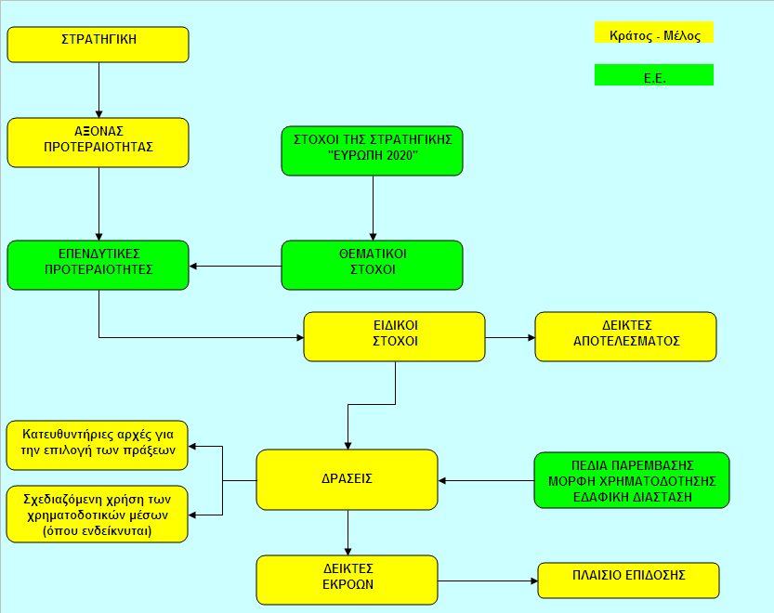
Διάρθρωση Επιχειρησιακού Προγράμματος

Slide 17
ΑΠ 01 : «Ανάπτυξη επιχειρηματικότητας με Τομεακές προτεραιότητες» προϋπολογισμού 2.367,8 εκ.€ - 50,76%
ΑΠ 02 : «Προσαρμογή εργαζομένων, επιχειρήσεων και επιχειρηματικού περιβάλλοντος στις νέες αναπτυξιακές απαιτήσεις» προϋπολογισμού 849,9 εκ.€ - 18,22%
ΑΠ 03: «Ανάπτυξη μηχανισμών στήριξης της επιχειρηματικότητας» προϋπολογισμού 1.360,9 εκ.€ - 29,17%
ΑΠ 04: «Τεχνική Συνδρομή ΕΤΠΑ» προϋπολογισμού 70,5 εκ.€ - 1,5%
ΑΠ 05: «Τεχνική Συνδρομή ΕΚΤ» προϋπολογισμού 16 εκ.€ - 0,34%
Άξονες
Προτεραιότητας

Slide 18
Σύνδεση Θεματικών Στόχων με τους Άξονες Προτεραιότητας
10 Άξονες Προτεραιότητας
(5 + 5 Συμπληρωματικοί)
19 (+2) Ειδικοί Στόχοι (Τεχν. Συνδρομή)
9 Θεματικοί Στόχοι
18 Επενδυτικές Προτεραιότητες
Άξονες Προτεραιότητας | Θ.Σ.1 (Ε.Π.) | Θ.Σ.2 (Ε.Π.) | Θ.Σ.3 (Ε.Π.) | Θ.Σ.4 (Ε.Π.) | Θ.Σ.6 (Ε.Π.) | Θ.Σ.7 (Ε.Π.) | Θ.Σ.8 (Ε.Π.) | Θ.Σ.10 (Ε.Π.) | Θ.Σ.11 (Ε.Π.)
01 & 01Σ: Ανάπτυξη επιχειρηματικότητας με Τομεακές προτεραιότητες | Χ (β) | Χ (β) | Χ (α, γ, δ) | Χ (α) | Χ (στ)
02 & 02Σ: Προσαρμογή εργαζομένων, επιχειρήσεων και επιχειρηματικού περιβάλλοντος στις νέες αναπτυξιακές απαιτήσεις |  |  |  |  |  |  | Χ (iii, v) | Χ (iv) | Χ (i)
03 & 03Σ: Ανάπτυξη μηχανισμών στήριξης της επιχειρηματικότητας | Χ (α) | Χ (α) |  | Χ (β, γ) | Χ (γ, ζ) | Χ (ε)
04 & 04Σ: Τεχνική Συνδρομή ΕΤΠA
05 & 05Σ: Τεχνική Συνδρομή ΕΚΤ
18

Slide 19
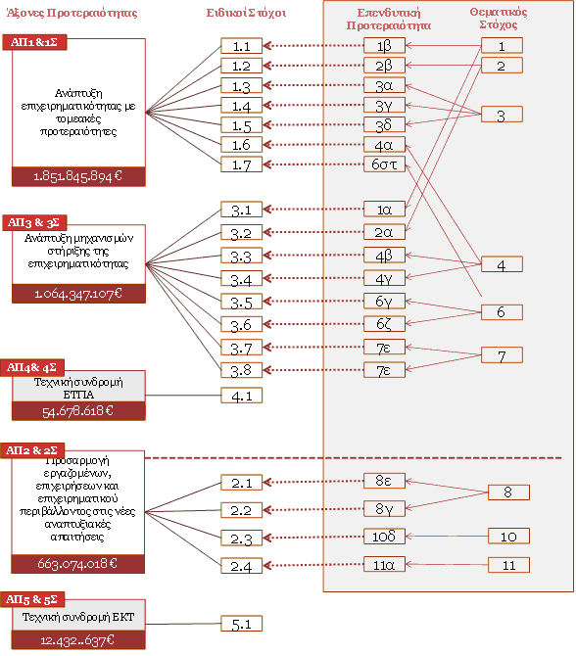
Σύνδεση Αξόνων Προτεραιότητας με Θεματικούς Στόχους, Επενδυτικές Προτεραιότητες και Ειδικούς Στόχους

Slide 20
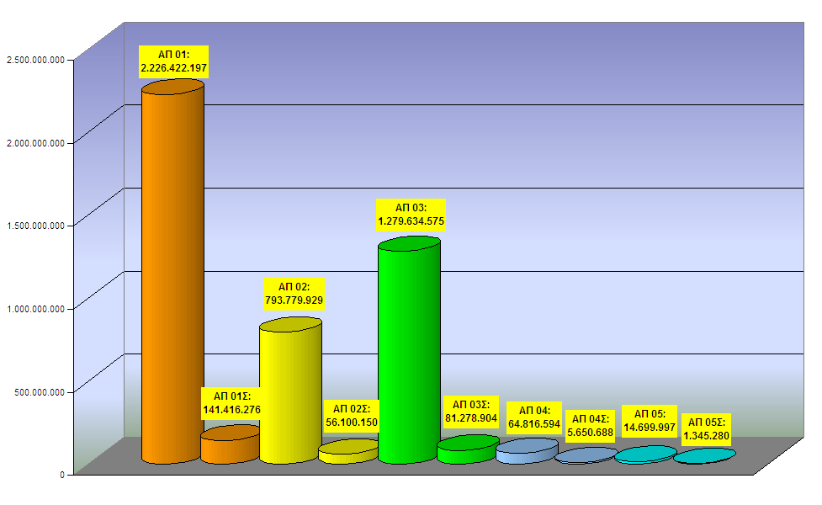
Σχέδιο Χρηματοδότησης
Δημόσια Δαπάνη (€) ανά Άξονα Προτεραιότητας
Συνολική Δημόσια Δαπάνη: 4.665.144.590 €

Slide 21
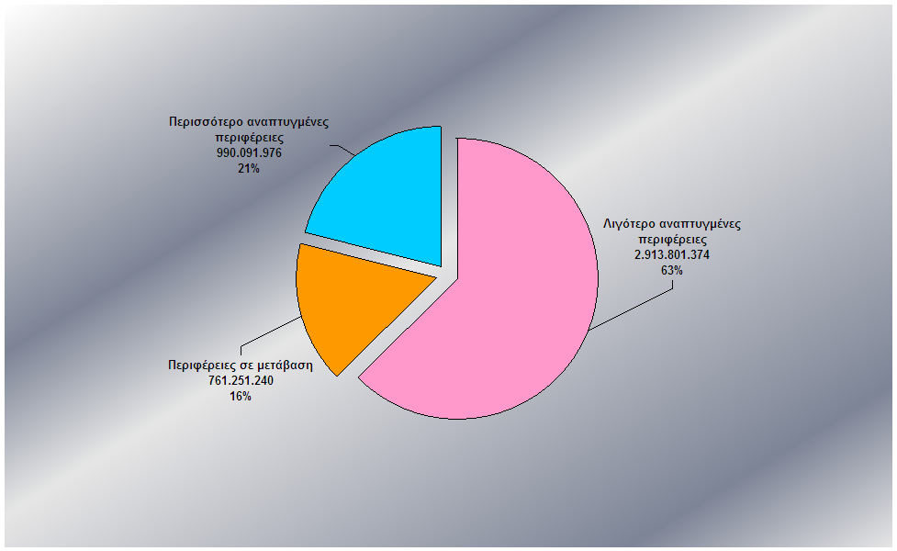
Σχέδιο Χρηματοδότησης
Δημόσια Δαπάνη (€) ανά Κατηγορία Περιφέρειας
ΠΕΡΙΣΣΟΤΕΡΟ ΑΝΕΠΤΥΓΜΕΝΕΣ ΠΕΡΙΦΕΡΕΙΕΣ – 21% :
ATTIKH
NΟΤΙΟ ΑΙΓΑΙΟ
ΠΕΡΙΦΕΡΕΙΕΣ ΣΕ ΜΕΤΑΒΑΣΗ – 16%:
ΔΥΤΙΚΗ ΜΑΚΕΔΟΝΙΑ
ΣΤΕΡΕΑ ΕΛΛΑΔΑ
ΙΟΝΙΑ ΝΗΣΙΑ
ΠΕΛΟΠΟΝΝΗΣΟΣ
ΒΟΡΕΙΟ ΑΙΓΑΙΟ
ΚΡΗΤΗ
ΛΙΓΟΤΕΡΟ ΑΝΕΠΤΥΓΜΕΝΕΣ ΠΕΡΙΦΕΡΕΙΕΣ – 63%:
ΑΝΑΤΟΛΙΚΗ ΜΑΚΕΔΟΝΙΑ & ΘΡΑΚΗ
ΚΕΝΤΡΙΚΗ ΜΑΚΕΔΟΝΙΑ
ΗΠΕΙΡΟΣ
ΘΕΣΣΑΛΙΑ
ΔΥΤΙΚΗ ΕΛΛΑΔΑ

Slide 22
Σχέδιο Χρηματοδότησης
Δημόσια Δαπάνη (€) ανά Κατηγορία Περιφέρειας
Σε μετάβαση
Πιο ανεπτυγμένες
ΑΤΤΙΚΗ
ΑΝΑΤΟΛΙΚΗ ΜΑΚΕΔΟΝΙΑ & ΘΡΑΚΗ
ΚΕΝΤΡΙΚΗ ΜΑΚΕΔΟΝΙΑ
ΗΠΕΙΡΟΣ
ΘΕΣΣΑΛΙΑ
ΔΥΤΙΚΗ ΕΛΛΑΔΑ
ΑΝΑΤΟΛΙΚΗ ΜΑΚΕΔΟΝΙΑ & ΘΡΑΚΗ
ΚΕΝΤΡΙΚΗ ΜΑΚΕΔΟΝΙΑ
ΗΠΕΙΡΟΣ
ΘΕΣΣΑΛΙΑ
ΔΥΤΙΚΗ ΕΛΛΑΔΑ

Slide 23
1^{ος} Άξονας:
«Ανάπτυξη επιχειρηματικότητας με Τομεακές προτεραιότητες»
ανάπτυξη της καινοτομίας
προώθηση της επιχειρηματικότητας
αξιοποίηση των τεχνολογιών πληροφορικής και επικοινωνιών
ενίσχυση της «πράσινης» επιχειρηματικότητας
υποστήριξη της ενεργειακής εξοικονόμησης και ανάπτυξη επιχειρηματικότητας των ΑΠΕ
Προϋπολογισμός: 2.367,8 εκ. €
ΘΣ
1
2
3
4
6

Slide 24
Σύνδεση Αξόνων Προτεραιότητας 01 & 01Σ με Ειδικούς Στόχους
ΕΠ
Ειδικοί Στόχοι ΕΠΑνΕΚ
1.1. Αύξηση επιχειρηματικών πρωτοβουλιών και συνεργασιών για την ανάπτυξη καινοτόμου επιχειρηματικότητας σύμφωνα με την εθνική στρατηγική έρευνας και καινοτομίας για έξυπνη εξειδίκευση (στρατηγική RIS3)
1b
2b
1.2. Αύξηση της προσφοράς ψηφιακών υπηρεσιών, εφαρμογών και ολοκληρωμένων λύσεων ΤΠΕ για τις επιχειρήσεις
1.3. Αποτελεσματικότερη αξιοποίηση νέων ιδεών και ανάπτυξη επιχειρηματικότητας, με εστίαση σε διεθνώς εμπορεύσιμα - εξαγώγιμα αγαθά και υπηρεσίες, κατά προτεραιότητα στους στρατηγικούς τομείς της χώρας
3a
Άξονες Προτεραιότητας 01 & 01Σ:
Ανάπτυξη επιχειρηματικότητας με Τομεακές προτεραιότητες
3c
1.4. Αναβάθμιση του επιπέδου επιχειρηματικής οργάνωσης και λειτουργίας των ΜΜΕ, κατά προτεραιότητα στους εννέα (9) στρατηγικούς τομείς της χώρας
3d
1.5. Αύξηση εξαγωγών ελληνικών επιχειρήσεων, κατά προτεραιότητα στους εννέα (9) στρατηγικούς τομείς της χώρας
4a
1.6. Αύξηση διείσδυσης των νέων μορφών ΑΠΕ στο ενεργειακό ισοζύγιο της χώρας
6f
1.7. Μείωση της παραγωγής αποβλήτων και της περιβαλλοντικής ρύπανσης από τη λειτουργία των επιχειρήσεων

Slide 25
Ενίσχυση νέων επιχειρηματικών πρωτοβουλιών για την εκμετάλλευση της γνώσης που προκύπτει από την επιστημονική έρευνα.
Συνεργατικές δράσεις έρευνας και καινοτομίας μεταξύ δημόσιου και ιδιωτικού τομέα
Υποδομές εκκόλαψης νέων επιχειρηματικών δραστηριοτήτων έντασης γνώσης και θερμοκοιτίδες
Στοχευμένες ενισχύσεις ΜμΕ με έμφαση στην εξωστρέφεια, την καινοτομία και την εγχώρια προστιθέμενη αξία
Προώθηση συνεργασίας επιχειρήσεων για την ανάπτυξη οικονομιών κλίμακας
Ενίσχυση επιχειρηματικότητας σε νέες αναπτυσσόμενες θεματικές αγορές Τεχνολογιών Πληροφορικής και Επικοινωνιών (ΤΠΕ)
Αναβάθμιση πληροφοριακών υποδομών δημόσιας διοίκησης για υποστήριξη εξωστρέφειας & επιχειρηματικότητας
Ενίσχυση ειδικών μορφών τουρισμού
Ενίσχυση επιχειρήσεων για παραγωγή ηλεκτρικής ενέργειας και θερμότητας
(ΑΠΕ/ ΣΗΘΥΑ)
Ενδεικτικές Κατηγορίες Δράσεων των
ΑΠ 01 & 01Σ

Slide 26
2^{ος} Άξονας:
«Προσαρμογή εργαζομένων, επιχειρήσεων και επιχειρηματικού περιβάλλοντος στις νέες αναπτυξιακές απαιτήσεις»
ενίσχυση νέων επιχειρηματικών δραστηριοτήτων, για την δημιουργία θέσεων απασχόλησης.
στήριξη επιχειρήσεων και εργαζομένων, ώστε να προσαρμοστούν στις νέες αναπτυξιακές απαιτήσεις της χώρας.
αποτελεσματική σύνδεση εκπαιδευτικού συστήματος με τις ανάγκες της αγοράς.
ενίσχυση ικανότητας της δημόσιας διοίκησης και των μηχανισμών της που θα εξασφαλίσουν ένα περιβάλλον φιλικότερο για την επιχειρηματική δραστηριότητα.
Προϋπολογισμός: 849,9 εκ. €
ΘΣ
8
10
11

Slide 27
Σύνδεση Αξόνων Προτεραιότητας 02 & 02Σ με Ειδικούς Στόχους
ΕΠ
Ειδικοί Στόχοι ΕΠΑνΕΚ
2.1. Αύξηση της υγιούς νεοφυούς επιχειρηματικότητας και αυτοαπασχόλησης
8iii
2.2. Προσαρμογή των επιχειρήσεων και των εργαζόμενων τους στις νέες αναπτυξιακές απαιτήσεις, ειδικότερα των επιχειρήσεων που διαθέτουν τα ζητούμενα χαρακτηριστικά του νέου αναπτυξιακού υποδείγματος της χώρας
8v
Άξονες Προτεραιότητας 02 & 02Σ:
Προσαρμογή εργαζομένων, επιχειρήσεων και επιχειρηματικού περιβάλλοντος στις νέες αναπτυξιακές απαιτήσεις
10iv
2.3. Ενίσχυση συμμετοχής των επιχειρήσεων στα συστήματα εκπαίδευσης και κατάρτισης
2.4. Βελτίωση επιχειρηματικού περιβάλλοντος μέσω αναβάθμισης της ικανότητας της δημόσιας διοίκησης να υποστηρίζει την επιχειρηματικότητα
11i

Slide 28
Υποστήριξη σχεδίων προσαρμογής & αναδιάρθρωσης επιχειρήσεων και βελτίωσης των γνώσεων και δεξιοτήτων του ανθρώπινου δυναμικού τους
Ενίσχυση νέων επιχειρηματικών δραστηριοτήτων, με δημιουργία θέσεων απασχόλησης.
Σχέδια για την αναβάθμιση επαγγελματικών προσόντων και δεξιοτήτων εργαζομένων σε συνδυασμό με πιστοποίηση τους βάσει αναγνωρισμένων προτύπων
Ανάπτυξη βασικών εργαλείων και εφαρμογών στη δημόσια διοίκηση για τη βελτίωση του επιχειρηματικού περιβάλλοντος (π.χ. απλοποίηση θεσμικού πλαισίου, διαλειτουργικότητα υπηρεσιών, εποπτεία αγοράς, προτυποποίηση κ.ά.).
Ενδεικτικές Κατηγορίες Δράσεων των
ΑΠ 02 & 02Σ

Slide 29
3^{ος} Άξονας:
«Ανάπτυξη μηχανισμών στήριξης της επιχειρηματικότητας»
Ενίσχυση υποδομών έρευνας & καινοτομίας, και προαγωγή κέντρων ικανότητας.
Επέκταση υποδομών ευρυζωνικών υπηρεσιών και δικτύων υψηλών ταχυτήτων.
Ενίσχυση υποδομών για τη βελτίωση της ενεργειακής απόδοσης, εξοικονόμησης ενέργειας και περιβαλλοντικής διαχείρισης.
Ανάπτυξη υποδομών δικτύων για την αποτελεσματικότερη διαχείριση της διανομής ενέργειας
Ανάπτυξη υποδομών προστασίας και αξιοποίησης του φυσικού κεφαλαίου και της πολιτιστικής κληρονομιάς
Προϋπολογισμός: 1.360,9 εκ. €
ΘΣ
1
2
4
6
7

Slide 30
Σύνδεση Αξόνων Προτεραιότητας 03 & 03Σ με Ειδικούς Στόχους
ΕΠ
Ειδικοί Στόχοι ΕΠΑνΕΚ
3.1. Αναβάθμιση ή/και ανάπτυξη υποδομών έρευνας και καινοτομίας για τη βελτίωση της καινοτομικής ικανότητας της χώρας για τη στήριξη της επιχειρηματικότητας
1a
2a
3.2. Επέκταση υποδομών ευρυζωνικών υπηρεσιών και δικτύων υψηλών ταχυτήτων
4b
3.3. Εξοικονόμηση ενέργειας και αύξηση ενεργειακής απόδοσης με ενεργειακή αναβάθμιση του κτιριακού αποθέματος και της λειτουργίας των επιχειρήσεων
4c
3.4. Εξοικονόμηση ενέργειας και αύξηση ενεργειακής απόδοσης με ενεργειακή αναβάθμιση του κτιριακού αποθέματος στις δημόσιες υποδομές και στο τομέα της στέγασης
Άξονες Προτεραιότητας 03 & 03Σ:
Ανάπτυξη μηχανισμών στήριξης της επιχειρηματικότητας
6c
3.5. Ανάπτυξη ή /και προώθηση οικονομικής δραστηριότητας που βασίζεται στο φυσικό κεφάλαιο και στην πολιτιστική κληρονομιά της Ελλάδος με επίκεντρο το τομέα του Τουρισμού
6g
3.6. Βελτίωση της δυνατότητας ανάκτησης βιομηχανικών αποβλήτων και απορριμμάτων και αύξηση της επαναξιοποίησής τους
3. 7. Διασύνδεση των νησιωτικών περιοχών με το ηπειρωτικό σύστημα ενέργειας και διείσδυση του φυσικού αερίου σε όλους τους τομείς κατανάλωσης
7e
3.8. Αύξηση της εφαρμογής έξυπνων συστημάτων για την αποτελεσματικότερη διαχείριση της διανομής ενέργειας
7e
30

Slide 31
Ενίσχυση υποδομών έρευνας & καινοτομίας εθνικής εμβέλειας και με βάση τις προτεραιότητες του Οδικού Χάρτη ερευνητικών Υποδομών και προαγωγή κέντρων ικανότητας για την παροχή επιστημονικών & τεχνικών υπηρεσιών, σύμφωνα με τις ανάγκες της έξυπνης εξειδίκευσης
Επέκταση υποδομών ευρυζωνικών υπηρεσιών, δικτύων υψηλών ταχυτήτων και ψηφιακών υπηρεσιών ΤΠΕ (ευρυζωνικές υποδομές νέας γενιάς, ενίσχυση υποδομών νέφους)
Εκσυγχρονισμός και ενίσχυση συστημάτων μεταφοράς και διανομής ηλεκτρικής ενέργειας & φυσικού αερίου
Ενεργειακή αναβάθμιση οικιών, δημοσίων κτιρίων και εγκατάσταση ευφυών μετρητών
Βελτίωση ενεργειακής απόδοσης ΜμΕ μεταποιητικών επιχειρήσεων
Ανάπτυξη υποδομών προστασίας και αξιοποίησης του φυσικού κεφαλαίου και της πολιτιστικής κληρονομιάς
Ενδεικτικές Κατηγορίες Δράσεων των
ΑΠ 03 & 03Σ

Slide 32
4^{ος} & 5^{ος} Άξονας:
04 & 04Σ: Τεχνική Συνδρομή ΕΤΠΑ
05 & 05Σ: Τεχνική Συνδρομή ΕΚΤ
Βελτίωση διοικητικής ικανότητας και λειτουργίας ΕΥΔ/ φορέων προγραμματισμού – εφαρμογής
Βελτίωση αποτελεσματικότητας εφαρμογής-διαχείρισης-παρακολούθησης-ελέγχου-αξιολόγησης Προγράμματος
Εξασφάλιση προβολής - δημοσιότητας
Μεγιστοποίηση ευαισθητοποίησης -κινητοποίησης φορέων, οικονομικών και κοινωνικών εταίρων για συμμετοχή στο σχεδιασμό, την παρακολούθηση και αξιολόγηση του ΕΠ
ΤΕΧΝΙΚΗ ΒΟΗΘΕΙΑ
Προϋπολογισμός: 86,51 εκ. €
ΘΣ
1
2
4
6
7

Slide 33
Χρηματοδοτικά Εργαλεία στο ΕΠΑνΕΚ 2014-2020
Μόχλευση ανακυκλούμενων πόρων, αυτοτελώς αλλά και σε συνδυασμό με επιχορηγήσεις
Δάνεια με χαμηλές εξασφαλίσεις για επενδύσεις, προώθηση της εξωστρέφειας & κεφάλαιο κίνησης:
Τα δάνεια επιμερισμού ρίσκου αποτελούν Χ/Ε που επιτρέπουν σε τελικούς δικαιούχους να αποκτήσουν πρόσβαση σε τραπεζικό δανεισμό με καλύτερους όρους σε ό,τι αφορά στο κόστος (χαμηλά επιτόκια).
Εγγυήσεις: Οι Εγγυήσεις αποτελούν επίσης εργαλεία που επιτρέπουν την πρόσβαση δικαιούχων σε τραπεζικά προϊόντα με καλύτερους όρους, κυρίως σε ό,τι αφορά στις απαιτούμενες εξασφαλίσεις.
Επιχειρηματικά Κεφάλαια: Παροχή κεφαλαίων και επιχειρηματικής υποστήριξης σε νεοσύστατες, νέες, αναπτυσσόμενες, δυναμικές, καινοτόμες επιχειρήσεις για την προώθηση της οικονομικής ανάπτυξης, της καινοτομίας και της δημιουργίας θέσεων εργασίας.
Μικροπίστωση: Μικροδάνεια (< 25.000 €) για διάφορες κατηγορίες νέων επιχειρηματιών, τα οποία παρέχονται από μη τραπεζικούς οργανισμούς και η αξιολόγηση των δικαιούχων δε βασίζεται σε τραπεζικά κριτήρια.

Slide 34
Ολοκληρωμένες δράσεις για Bιώσιμη Aστική Aνάπτυξη (ΕΤΠΑ: 25 εκ. €, ΚΣ)
Αφορούν σε:
  Αποκατάσταση του οικονομικού ιστού των πόλεων και της λειτουργία τους
  ως κινητήριες δυνάμεις στην ευρύτερη περιοχή επιρροής
  Αντιστροφή της οικονομικής, κοινωνικής και περιβαλλοντικής υποβάθμισης
  Άμεση αντιμετώπιση των κοινωνικών συνεπειών της κρίσης με αναζωογόνηση των ΜμΕ και ανασυγκρότηση των κοινωνικών υποδομών,
  Προώθηση της σύνδεσης καινοτομίας και επιχειρηματικότητας στο αστικό περιβάλλον,
  Αντιστροφή της αστικής διάχυσης και Ανάκτηση του δημόσιου χώρου

Slide 35
Στόχευση σε δυναμικούς και εξωστρεφείς κλάδους με ανταγωνιστικό πλεονέκτημα, που δημιουργούν ευκαιρίες ανάπτυξης & απασχόλησης
Σημαντικές Κατευθύνσεις Υλοποίησης (1/3)
… και με αξιοποίηση εμπειρίας τρέχουσας περιόδου
Συμμετοχή των επιχειρήσεων και κοινωνικών εταίρων, στην διαμόρφωση των προτεραιοτήτων και των δράσεων
Αξιοποίηση συνεργειών σε εθνικό και ευρωπαϊκό επίπεδο (ΟΡΙΖΟΝΤΑΣ 2020, CEF, COSME, εθνικές αναπτυξιακές πολιτικές κλπ)

Slide 36
Αξιοποίηση Χρηματοδοτικών Εργαλείων για την μόχλευση πόρων
Σχεδιασμός του Προγράμματος με σαφή προσανατολισμό στα αποτελέσματα
Σημαντικές Κατευθύνσεις (2/3)
… και με αξιοποίηση εμπειρίας τρέχουσας περιόδου
Έμφαση στην παρακολούθηση και την αξιολόγηση των αποτελεσμάτων και επιπτώσεων μέσω της παρακολούθησης επίτευξης τιμών επιλεγμένων δεικτών
Θέσπιση «στοχευμένων» κριτηρίων επιλογής πράξεων ώστε να επιτυγχάνονται οι στόχοι του ΕΠ

Slide 37
Απλοποίηση διαδικασιών εφαρμογής & ευελιξία στην υλοποίηση των επιχειρηματικών σχεδίων
Ελαχιστοποίηση επιβάρυνσης εθνικών πόρων
Δεσμευτικές προθεσμίες αξιολόγησης, ένταξης / απένταξης, νομικών δεσμεύσεων, πληρωμών
Σημαντικές κατευθύνσεις (3/3)
Προγραμματισμός προσκλήσεων με διευρυμένη συμμετοχή στην Επιτροπή Παρακολούθησης –
Δεσμευτικοί στόχοι
Ενιαίο Πληρ/κό Σύστημα για δράσεις Κρατικών Ενισχύσεων (διαφάνεια, ταχύτητα, αξιοπιστία)

Slide 38
ΕΠΑνΕΚ – 1^{Η} ΕΞΕΙΔΙΚΕΥΣΗ
Ιούνιος 2015

Slide 41
ΚΑΤΑΝΟΜΗ ΠΟΡΩΝ 1^{Ης} ΕΞΕΙΔΙΚΕΥΣΗΣ (εκατ. €)
ΕΠΙΧΕΙΡΗΜΑΤΙΚΟΤΗΤΑ | 372,50
ΕΡΕΥΝΑ & ΤΕΧΝΟΛΟΓΙΑ | 467,05
ΕΝΕΡΓΕΙΑ | 344,06
TΠΕ | 57,16
ΠΟΛΙΤΙΣΜΟΣ/ΤΥΟΥΡΙΣΜΟΣ/ ΠΕΡΙΒΑΛΛΟΝ | 37,44
ΔΡΑΣΕΙΣ ΚΟΙΝΩΝΙΚΩΝ ΕΤΑΙΡΩΝ | 25,00
ΔΗΜΟΣΙΑ ΔΙΟΙΚΗΣΗ | 25,00
TEXNIKH ΒΟΗΘ | 77,60
 | 1.405,81
41

Slide 42
Δράσεις 1ης εξειδίκευσης (ΑΠ 01-01Σ) - ΕΤΑΚ
ΕΠ
Ειδικοί Στόχοι ΕΠΑνΕΚ
1.1. Αύξηση επιχειρηματικών πρωτοβουλιών και συνεργασιών για την ανάπτυξη καινοτόμου
επιχειρηματικότητας σύμφωνα με την εθνική στρατηγική έρευνας και
καινοτομίας για έξυπνη εξειδίκευση (στρατηγική RIS3)
1β
Π/Υ Επενδυτικής Προτεραιότητας 1β: 848,67 εκ. € Π/Υ εξειδίκευσης 1β: 341,05 εκ. € (40,18%)
Δράση 01-1b-1.1-01: Δράσεις για την προαγωγή επιχειρηματικών επενδύσεων στην Έρευνα και Καινοτομία
  01 - Ενίσχυση της έρευνας και της καινοτομίας, της τεχνολογικής ανάπτυξης και της επίδειξης σε
  λειτουργούσες επιχειρήσεις, για την παραγωγή νέων ή βελτιωμένων προϊόντων
  02 -Δράσεις για την ανάπτυξη δεσμών και συνεργειών μεταξύ επιχειρήσεων, κέντρων έρευνας και
  ανάπτυξης και του τομέα της ανώτατης εκπαίδευσης
  03 - Υποστήριξη της κατοχύρωσης των ερευνητικών αποτελεσμάτων και γενικότερα της βιομηχανικής
  ιδιοκτησίας
Δράση 01-1b-1.1-02: Διμερείς Ε&Τ Συνεργασίες
  Χρηματοδότηση της έρευνας και της τεχνολογικής ανάπτυξης διά μέσου διακρατικών ερευνητικών συμφωνιών
Δράση 01-1b-1.1-03: ERANET
  Υποστήριξη των ελληνικών ερευνητικών ομάδων να συμμετέχουν στις Ευρωπαϊκές δραστηριότητες
Δράση 01-1b-1.1-05: ΠΙΛΟΤΙΚΟ ΠΡΟΓΡΑΜΜΑ ΔΡΑΣΕΩΝ ΥΔΑΤΟΚΑΛΛΙΕΡΓΕΙΩΝ
  Σύνδεση της έρευνας με την παραγωγή για την διατήρηση και ενίσχυση της ανταγωνιστικότητας του κλάδου των υδατοκαλλιεργειών στο διεθνές περιβάλλον

Slide 43
Δράσεις 1ης εξειδίκευσης (ΑΠ 03-03Σ) - ΕΤΑΚ
ΕΠ
Ειδικοί Στόχοι ΕΠΑνΕΚ
3.1. Αναβάθμιση ή/και ανάπτυξη υποδομών έρευνας και καινοτομίας για τη βελτίωση της καινοτομικής ικανότητας της χώρας για τη στήριξη της επιχειρηματικότητας
1α
Π/Υ Επενδυτικής Προτεραιότητας 1a: 203,94 εκ. € Π/Υ εξειδίκευσης 1a: 121,00εκ. € (59,33%)
Δράση 03-1a-3.1-01: Ενίσχυση Ερευνητικών Υποδομών Εθνικής Εμβέλειας
  Σκέλος Α: Προετοιμασία. Ενίσχυση των φορέων συντονισμού των ερευνητικών υποδομών του Εθνικού Οδικού Χάρτη (κύρια και δευτερεύουσα λίστα) για την εκπόνηση ολοκληρωμένου σχεδίου ανά Ερευνητική Υποδομή
  Σκέλος Β: Eνίσχυση των Eρευνητικών Yποδομών του Οδικού Χάρτη οι οποίες είναι ώριμες και δύνανται να παρέχουν πρόσβαση σε χρήστες.
Δράση 03-1a-3.1-02: ΔΡΑΣΗ ΣΤΡΑΤΗΓΙΚΗΣ ΑΝΑΠΤΥΞΗΣ ΕΡΕΥΝΗΤΙΚΩΝ ΚΑΙ ΤΕΧΝΟΛΟΓΙΚΩΝ ΦΟΡΕΩΝ
  Eνίσχυση των ικανοτήτων ανάπτυξης αριστείας του ερευνητικού ιστού με την ενίσχυση των στρατηγικών επιλογών των Ερευνητικών και Τεχνολογικών Φορέων μέσω της υλοποίησης έργων υψηλής ερευνητικής και επιστημονικής στάθμης στο πλαίσιο της στρατηγικής για την έξυπνη εξειδίκευση.
Δράση 03-1a-3.1-03: Χρηματοδότηση ERC Grant Schemes
  Xρηματοδότηση προτάσεων που αξιολογήθηκαν θετικά στην 6η, 7η και 8η προκήρυξη των ERC Grant Schemes αλλά δεν χρηματοδοτήθηκαν τελικώς στο πλαίσιο αυτών λόγω περιορισμών στο διαθέσιμο προϋπολογισμό.

Slide 44
ΟΡΙΖΟΝΤΙΑ ΘΕΜΑΤΑ & ΕΙΔΙΚΑ ΘΕΜΑΤΑ ΕΤΑΚ
Εναρμόνιση Θεσμικού Πλαισίου μεταξύ ΕΤΑΚ (Ν. 4310/2014) και ΕΣΠΑ (4314/2014)
Ολοκλήρωση της εκπλήρωσης των Αιρεσιμοτήτων
Επιλογή ΕΦΔ
Πιλοτικές δράσεις RIS3 στους Τομείς Προτεραιότητας
Ολοκλήρωση διεπαφής Πληροφοριακών Συστημάτων ΓΓΕΤ & ΟΠΣ/ΠΣΚΕ
Έγκριση ΣΔΕ Κρατικών Ενισχύσεων & ΚΥΑ Δημοσιονομικών Διορθώσεων
Προετοιμασία & έγκριση οδηγών εφαρμογής
Έγκριση κριτηρίων επιλογής από Επιτροπή Παρακολούθησης

Slide 45
ΠΡΩΤΕΣ ΠΡΟΚΗΡΥΞΕΙΣ ΕΠΑνΕΚ – ΠΡΟΔΗΜΟΣΙΕΥΣΕΙΣ ΔΡΑΣΕΩΝ ΕΠΙΧΕΙΡΗΜΑΤΙΚΟΤΗΤΑΣ
Αναβάθμιση πολύ μικρών & μικρών υφιστάμενων επιχειρήσεων με την ανάπτυξη των ικανοτήτων τους στις νέες αγορές
Δικαιούχοι: Υφιστάμενες μικρές και πολύ μικρές επιχειρήσεις, στους οκτώ (8) στρατηγικούς τομείς προτεραιότητας του ΕΠΑνΕΚ (εκτός του Τουρισμού):
Αγροδιατροφή/ Βιομηχανία Τροφίμων, Εφοδιαστική Αλυσίδα, Ενέργεια, Περιβάλλον, Τεχνολογίες Πληροφορικής και Επικοινωνίας, Υγεία,
Υλικά – Κατασκευές, Πολιτιστική – Δημιουργική Βιομηχανία.
Επιχορηγούμενος προϋπολογισμός: 15.000€ - 200.000 €
Ποσοστό ενίσχυσης: 40% (+ 10% για πρόσληψη νέου προσωπικού)
Π/Υ δράσης: 130 εκατ. € σε δύο κύκλους
  A κύκλος - αρχές Δεκεμβρίου: 52 εκατ. € (40% του Π/Υ)
  Β κύκλος - αρχές Ιουλίου : 78 εκατ. € (60% του Π/Υ)

Slide 46
ΠΡΩΤΕΣ ΠΡΟΚΗΡΥΞΕΙΣ ΕΠΑνΕΚ - ΠΡΟΔΗΜΟΣΙΕΥΣΕΙΣ ΔΡΑΣΕΩΝ ΕΠΙΧΕΙΡΗΜΑΤΙΚΟΤΗΤΑΣ
Ενίσχυση Τουριστικών Επιχειρήσεων για τον εκσυγχρονισμό τους και την ποιοτική αναβάθμιση των παρεχομένων υπηρεσιών
Δικαιούχοι: Υφιστάμενες πολύ μικρές και μικρές επιχειρήσεις που δραστηριοποιούνται αποκλειστικά στον στρατηγικό τομέα του Τουρισμού.
Στόχος: Εκσυγχρονισμός, ποιοτική αναβάθμιση και εμπλουτισμός των παρεχόμενων προϊόντων και υπηρεσιών των υφιστάμενων πολύ μικρών, μικρών και μεσαίων επιχειρήσεων ώστε να βελτιώσουν την θέση τους στην εσωτερική και διεθνή τουριστική αγορά.
Επιχορηγούμενος προϋπολογισμός: 15.000€ - 150.000 €
Ποσοστό ενίσχυσης: 40% (+ 10% για πρόσληψη νέου προσωπικού)
Π/Υ δράσης: Σύνολο: 50 εκατ. €
  A κύκλος υποβολής έως αρχές Δεκεμβρίου: 20 εκατ. € (40% του Π/Υ)
  Β κύκλος υποβολής έως αρχές Ιουλίου : 30 εκατ. € (60% του Π/Υ)

Slide 47
ΠΡΩΤΕΣ ΠΡΟΚΗΡΥΞΕΙΣ ΕΠΑνΕΚ - ΠΡΟΔΗΜΟΣΙΕΥΣΕΙΣ ΔΡΑΣΕΩΝ ΕΠΙΧΕΙΡΗΜΑΤΙΚΟΤΗΤΑΣ
Ενίσχυση της Αυτοαπασχόλησης Πτυχιούχων Τριτοβάθμιας Εκπαίδευσης
Δυνητικοί δικαιούχοι: πτυχιούχοι τριτοβάθμιας Εκπαίδευσης, άνω των 25 ετών κατά την υποβολή της αίτησης είναι:
- άνεργοι εγγεγραμμένοι στα μητρώα ανέργων του ΟΑΕΔ κατά την υποβολή της αίτησης
- φυσικά πρόσωπα που ασκούν επαγγελματική δραστηριότητα, χωρίς να έχουν σχέση μισθωτής εργασίας που θα δραστηριοποιηθούν ή δραστηριοποιούνται επαγγελματικά ως ατομικές επιχειρήσεις, σε δραστηριότητα συναφή με την ειδικότητά τους.
Επιχορηγούμενος προϋπολογισμός: 5.000 - 25.000 €
Ποσοστό ενίσχυσης: 100%
Π/Υ δράσης: 50 εκατ. € σε δύο κύκλους
  A κύκλος υποβολής έως αρχές Δεκεμβρίου: 17,5 εκατ. € (35% του Π/Υ)
  Β κύκλος υποβολής έως αρχές Ιουλίου : 32,5 εκατ. € (65% του Π/Υ)

Slide 48
ΠΡΩΤΕΣ ΠΡΟΚΗΡΥΞΕΙΣ ΕΠΑνΕΚ - ΠΡΟΔΗΜΟΣΙΕΥΣΕΙΣ ΔΡΑΣΕΩΝ ΕΠΙΧΕΙΡΗΜΑΤΙΚΟΤΗΤΑΣ
«Νεοφυής Επιχειρηματικότητα»
Δυνητικοί δικαιούχοι: Φυσικά πρόσωπα που έχουν γεννηθεί πριν την 1.1.1991 ή ενώσεις αυτών, τα οποία:
  είναι άνεργοι εγγεγραμμένοι στα μητρώα ανέργων του ΟΑΕΔ κατά την υποβολή της αίτησης ή
  ασκούν επαγγελματική δραστηριότητα και δεν είναι έχουν σχέση μισθωτής εργασίας.
Επιχορηγούμενος προϋπολογισμός: έως 60.000 € (100% ενίσχυση)
Π/Υ δράσης: 120 εκατ. € σε δύο κύκλους
  A κύκλος υποβολής έως αρχές Δεκεμβρίου: 48 εκατ. € (40% του Π/Υ)
  Β κύκλος υποβολής έως αρχές Ιουλίου : 72 εκατ. € (60% του Π/Υ)

Slide 49



Ειδική Υπηρεσία Διαχείρισης
Επιχειρησιακού Προγράμματος
«Ανταγωνιστικότητα, Επιχειρηματικότητα και Καινοτομία»
(ΕΥΔ ΕΠΑνΕΚ) 2014-2020
ΑΓΓΕΛΙΚΗ ΦΕΤΣΗ, ΠΡΟΪΣΤΑΜΕΝΗ ΜΟΝΑΔΑΣ Α1
  Facebook: http://www.facebook.com/antagonistikotita
  Twitter: http://twitter.com/epan_ii
  Linkedin: http://www.linkedin.com/groups?gid=5063337
  Site: http://www.antagonistikotita.gr
  infoepan@mou.gr / γραμμή επικοινωνίας: 801 1136 300
  .

